Slide 1



Муниципальное бюджетное общеобразовательное учреждение Клюевская средняя общеобразовательная школа
Зерноградского района
Номинация: Лучший руководитель школьного спортивного клуба
Самопрезентация на тему:
«Я и моя профессия»
Школьный спортивный клуб «ЮНИОР»
Руководитель: Сторчак Анатолий Анатольевич

Slide 2
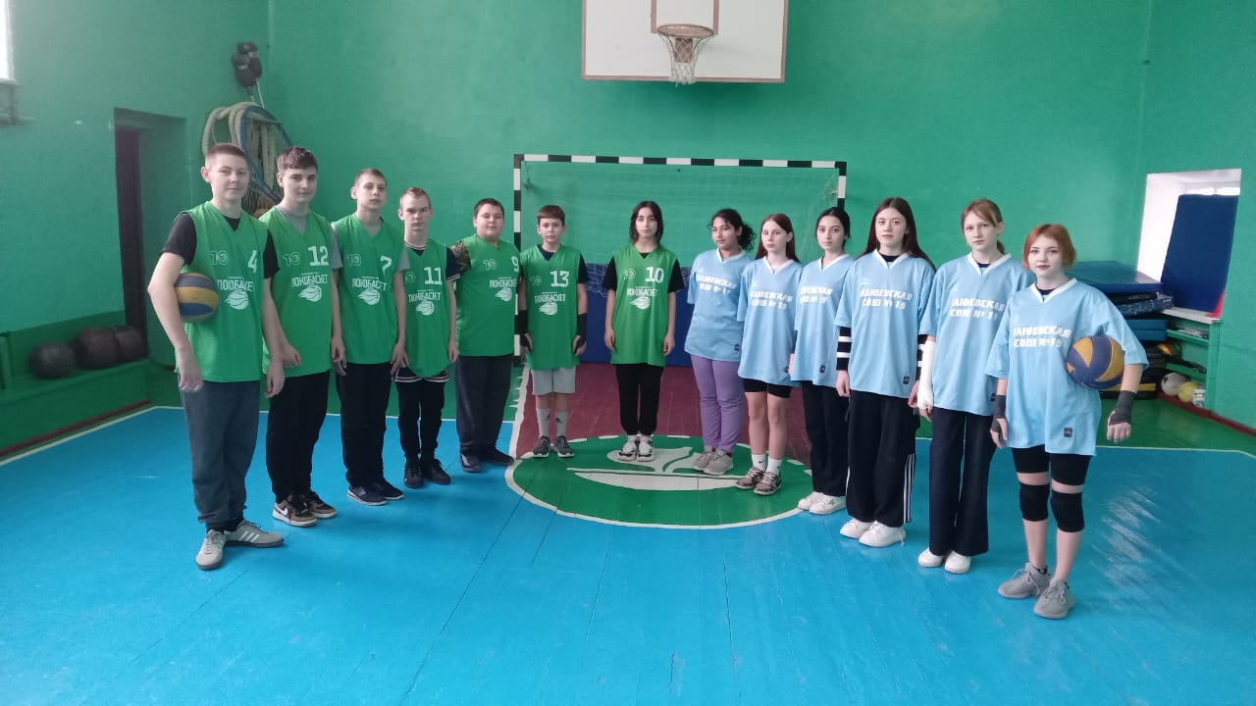
Педагогическое кредо:
Чтобы сделать ребенка умным и рассудительным, сделайте его крепким и здоровым: пусть он работает, действует, бегает, кричит, пусть он находится в постоянном движении»
Ж.Ж. Руссо

Slide 3
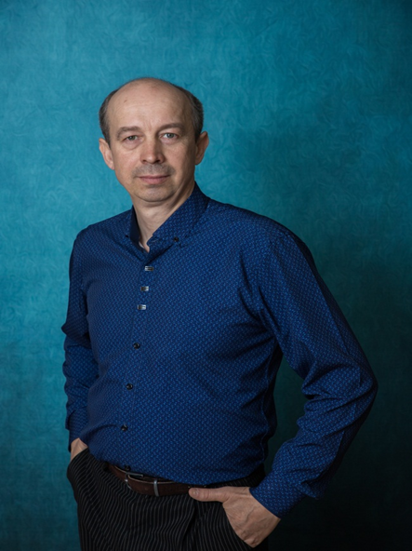
ОБЩИЕ СВЕДЕНИЯ О ПЕДАГОГЕ:
Образование: высшее
Педагогический стаж: 28 лет
Стаж работы в данном учебном заведении: 28 лет
Квалификационная категория: высшая

Slide 4

Школьный спортивный клуб «Юниор» – структурное подразделение МБОУ Клюевской СОШ, объединяющее педагогов, обучающихся и родителей, способствующее развитию физической культуры и спорта в школе.
История создания клуба
Год создания – 2021
Девиз: «Нам, сильным, смелым и ловким, со спортом всегда по пути!»
Основными задачами деятельности ШСК являются:
организация и проведения физкультурно-оздоровительных и спортивно-массовых мероприятий;
формирование команд по идам спорта и обеспечение их участия в соревнованиях разного уровня;
пропаганда в ОУ основных идей физической культуры, спорта, здорового образа жизни, в том числе деятельности клуба;
поощрение и стимулирование обучающихся, добившихся высоких показателей в физкультурно-спортивной работе;
Проведение учебно-спортивных занятий для подготовки команд к участию в региональных этапах соревнований.

Slide 5
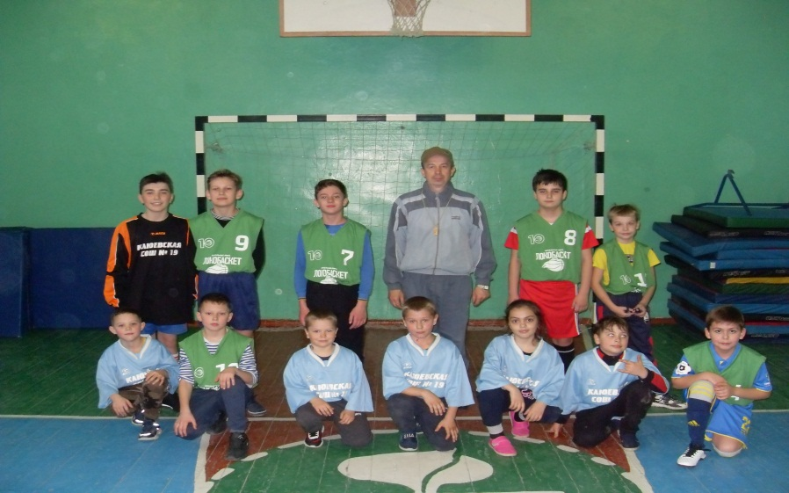
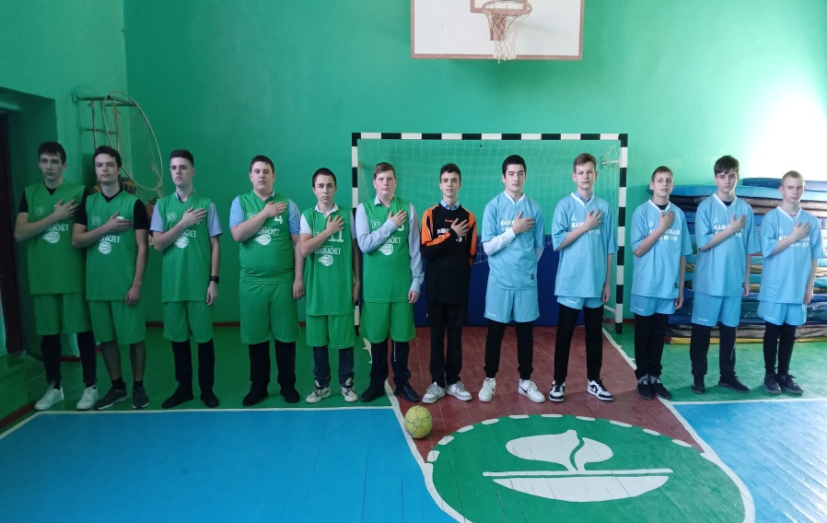
Цель: сохранение и укрепление физического, психического и социального здоровья учащихся, развитие двигательной активности и гигиенической культуры детей.
- «Вызвать интерес у каждого из моих учеников-одна из главных для меня задач. Каждое занятие стараюсь продумывать так, чтобы дети чувствовали себя уверенными и успешными!»

Slide 6

Школьный спортивный клуб имеет название, девиз и эмблему
Нормативны документы клуба:
Приказ о создании школьного спортивного клуба
Положение о школьном спортивном клубе
Свидетельство школьного спортивного клуба
Расписание работы спортивных секций в ШСК «Юниор»
Социальное партнерство:
МБУ ДО ДДТ «Ермак»
Комитет по делам молодежи Зерноградского района
Образовательные организации Зерноградского района

Slide 7
Направления работы клуба
Проведение
спортивно - оздоровительных
мероприятий с обучающимися
на базе школы
Пропаганда видов спорта,
подготовка учащихся
к сдаче нормативов ГТО
Организация занятий
во внеурочной деятельности
Подготовка спортсменов
и команд для участия
в спортивных соревнованиях
Формирование
здорового образа жизни,
профилактика вредных
привычек
Работа с родителями
и жителями села

Slide 8


Спортивный клуб «ЮНИОР»
ОФП
Секция
туризма
Секция
шахматы
Секция
легкой
атлетики
Футбольная
секция
Баскетбольная
секция
ЮНИОР
Волейбольная
секция
Настольный
теннис
Занятия в
тренажерном
зале
Школа
безопасности
Казачья
доблесть

Slide 9
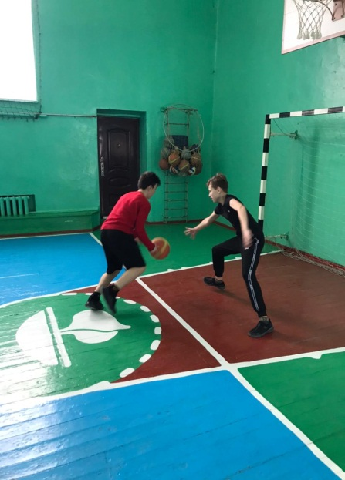
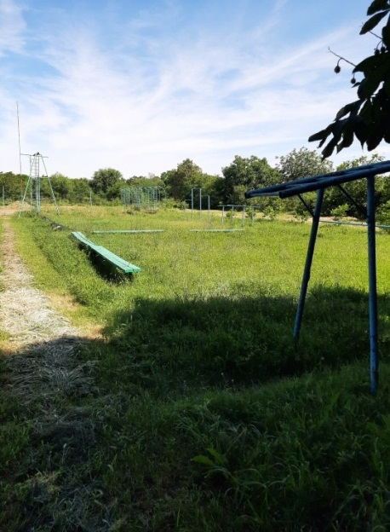
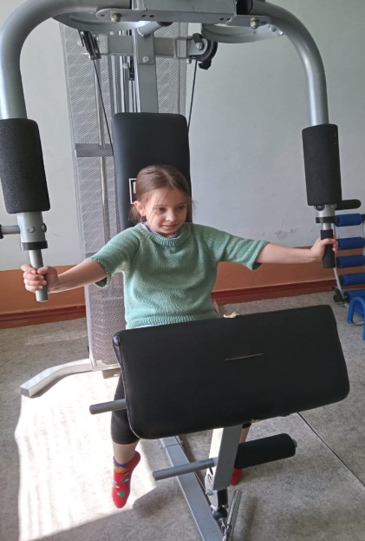
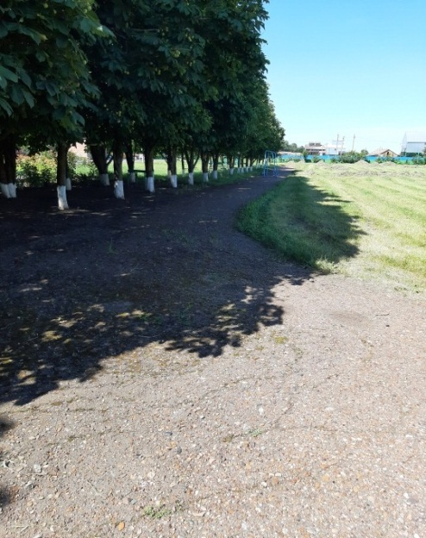
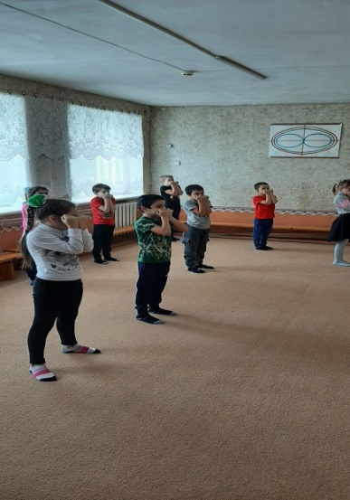
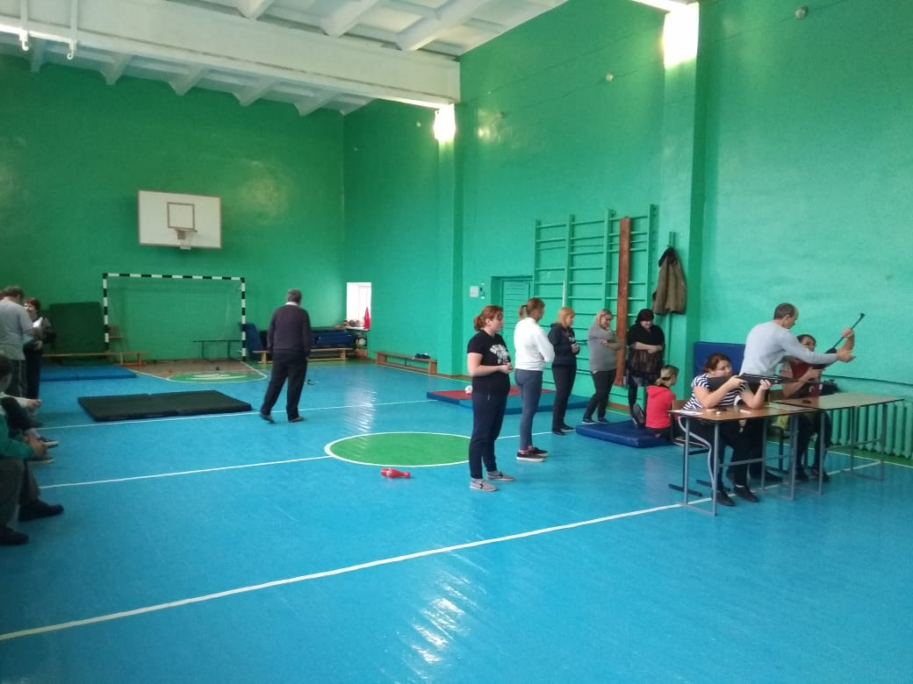
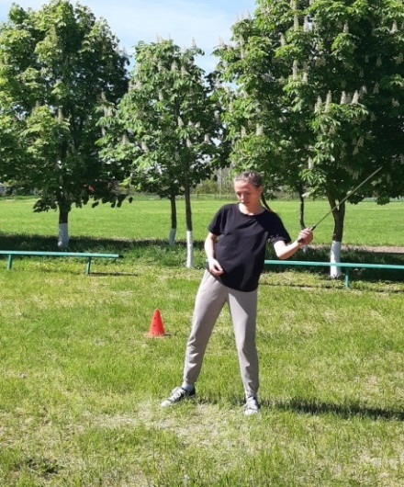
База школьного клуба
Наша школа имеет особые условия жизни: своя развитая инфраструктура, арсенал спортивных объектов: стадион, футбольное поле, универсальная спортивная площадка, спортивный зал, тренажеры
https://klujev-school.nubex.ru/13902/
https://vk.com/klyev.schol

Slide 10
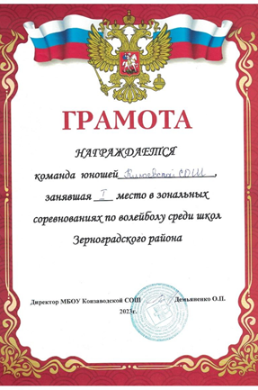
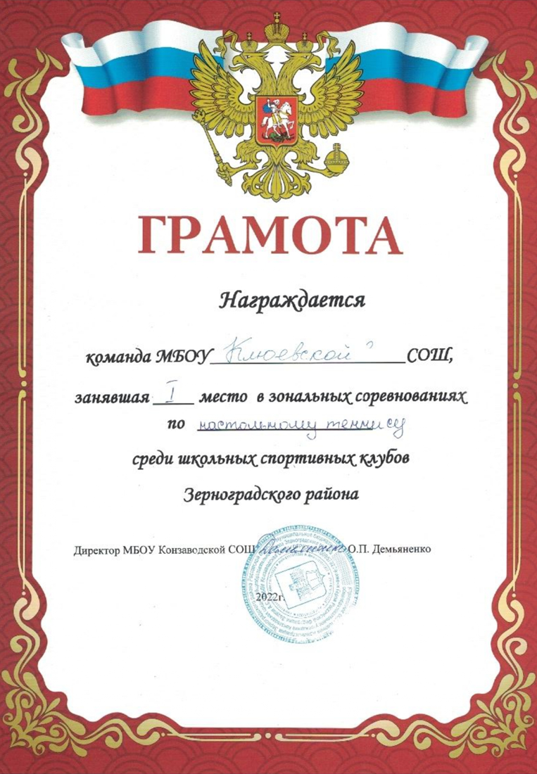
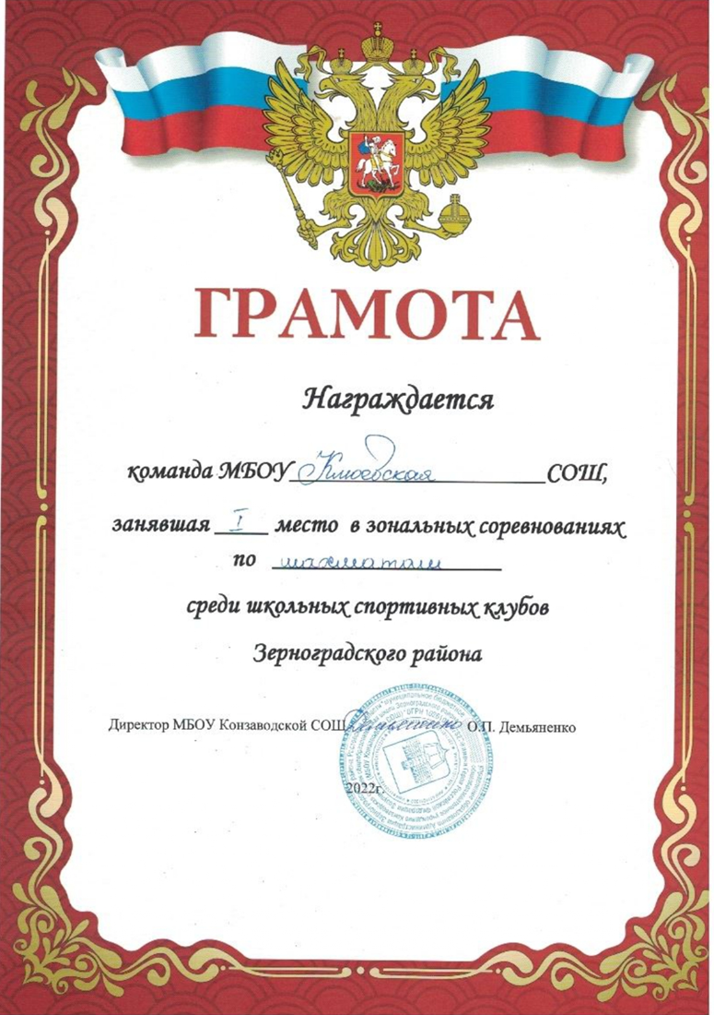





Спортивные достижения воспитанников клуба:

Slide 11
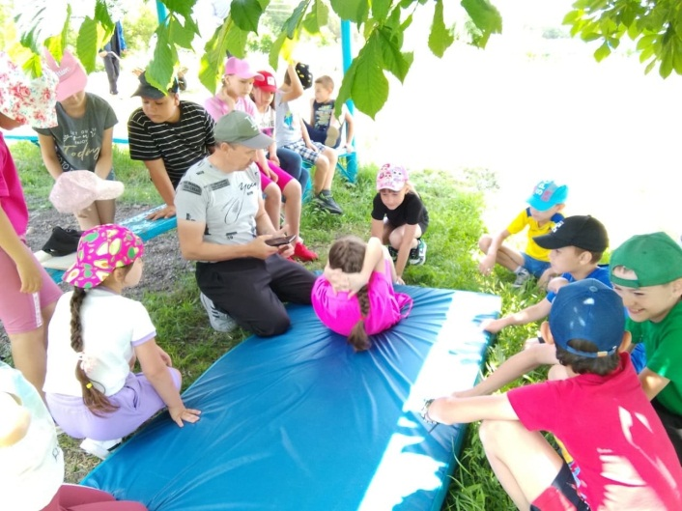
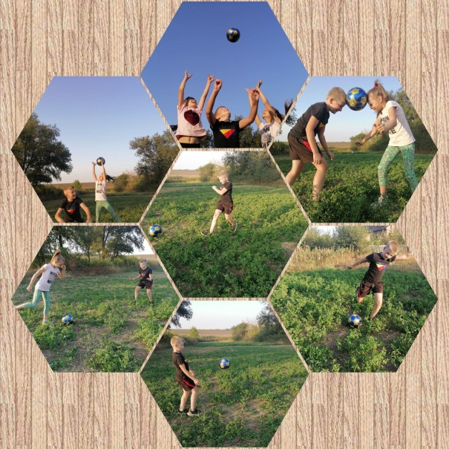
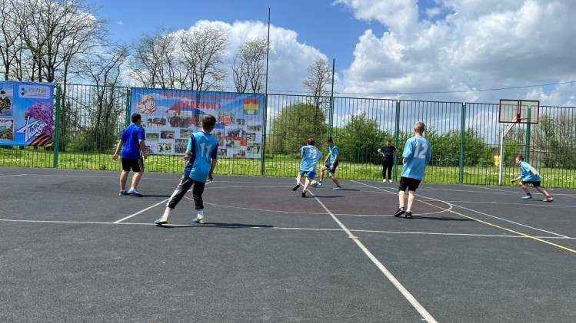
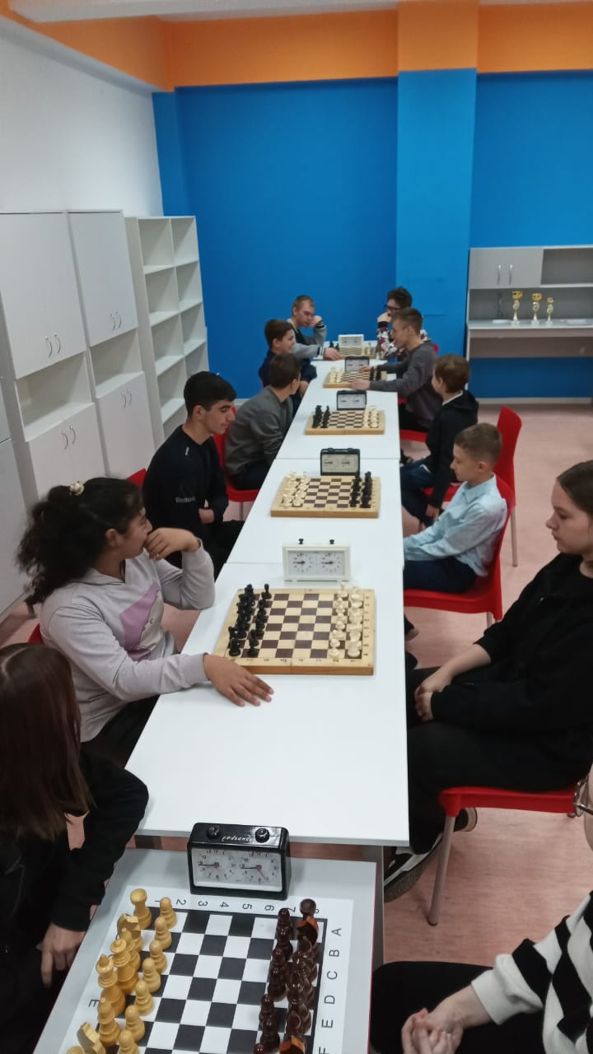
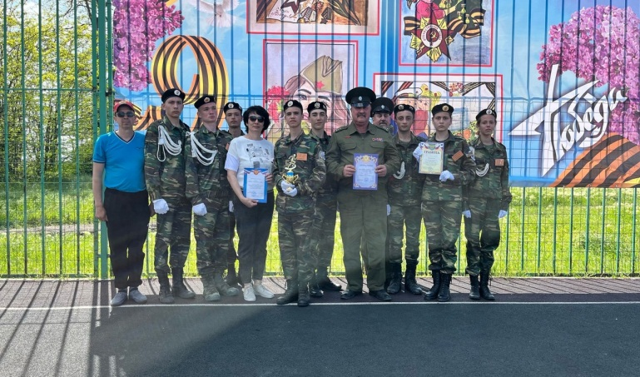
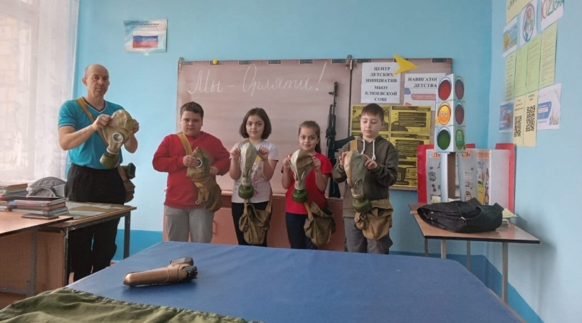
Традиционные мероприятия
ШСК «ЮНИОР»
Футбол, волейбол, лёгкая атлетика
ГТО, шахматы
«Орленок», «Юнармия»
ГО, ЗОЖ, Безопасность

Slide 12
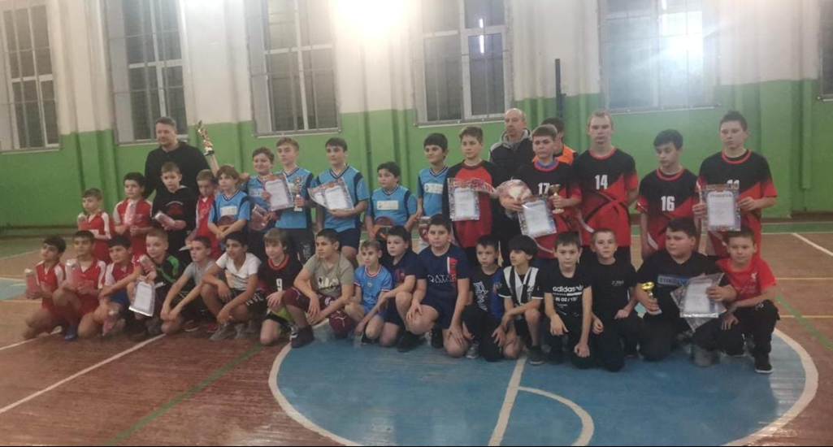
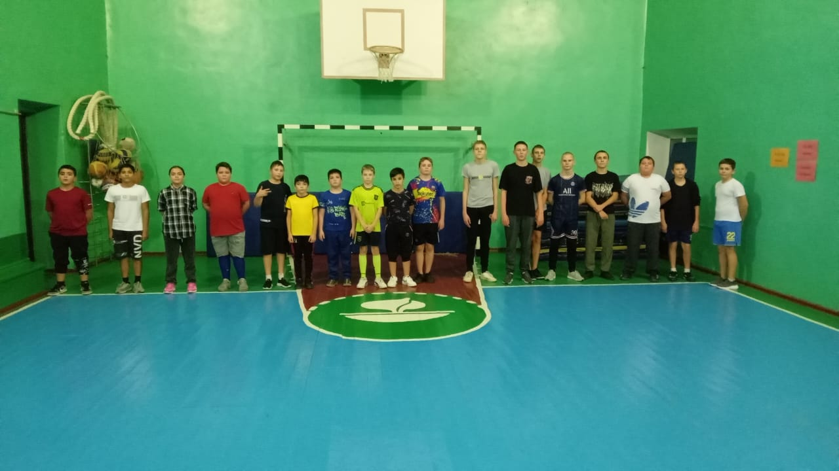
Воспитанники клуба активно участвуют в спортивной жизни школы и района, области и занимают призовые места как в зональных, так и районных соревнованиях. Ведется пропаганда здорового образа жизни не только среди участников воспитательно-образовательного процесса, но и среди жителей хутора Клюев, Конзаводского сельского поселения. Участие в работе клуба заметно изменило школьников, раскрыв их творческий, спортивный и лидерский потенциал. Члены клубов организуют спортивные праздники с участием детей и родителей, что способствует формированию мотивации у детей и взрослых к совместной спортивной деятельности.

Slide 13
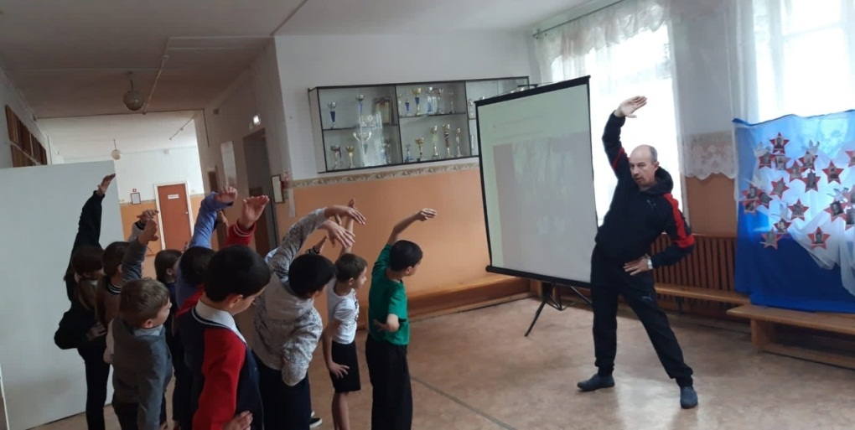
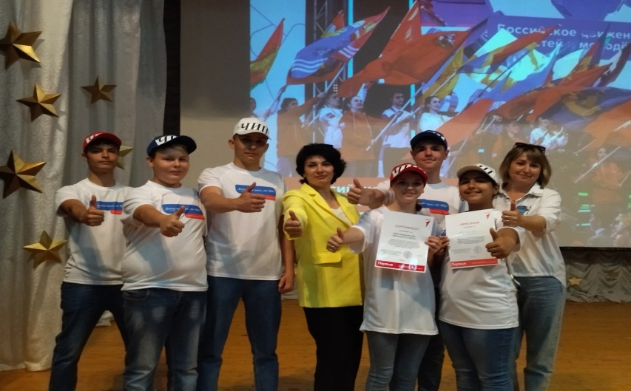
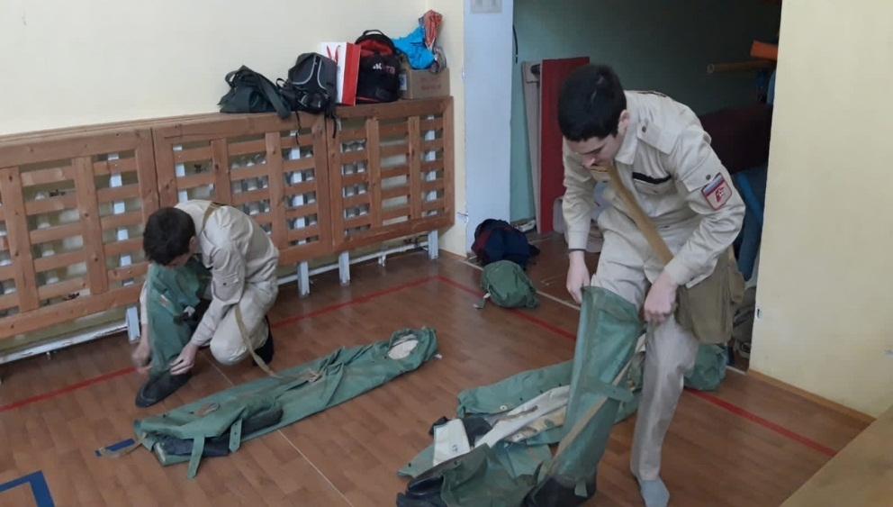
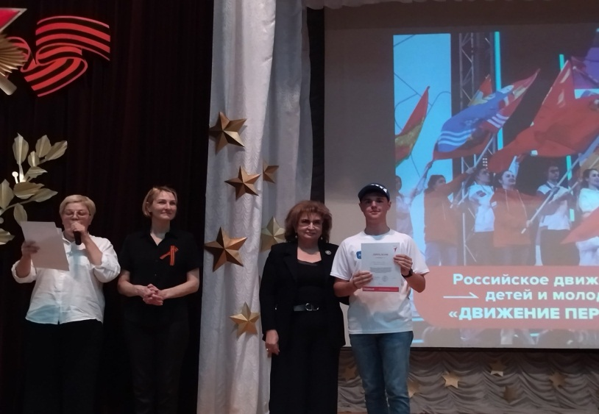

ШСК «ЮНИОР» дружит С РДДМ
Акция РДДМ
«Будь здоров!»
Фестиваль «Движение первых!»

